Slide 1
网络工程基础实验
王小明
xmwang@njupt.edu.cn

Slide 2
课程简介
学分： 2
学时： 32
目的：通过实验，掌握当前主流的计算机网络组建技能，熟悉基本的网络操作系统的功能，能够架设常用的网络基本服务，熟悉计算机网络协议的原理和实现的目的。通过实验掌握常见网络接口及线缆的基本特性和网络工程的主要设计技术，包括数据包的捕获与协议分析、VLAN路由、路由协议配置、访问控制列表配置、NAT配置和防火墙配置、网络操作系统的配置和管理等；能利用计算机辅助软件进行网络的设计并掌握网络工程的工作流程，提高学生分析、解决问题的能力。

Slide 3
实验实践环节（10个子块）：
1.网络数据包软件的基本使用（2个学时）
2.网络数据包的捕获与分析（4个学时）
3.TCP/IP配置与网络实用程序实验（2个学时）
4.VLAN路由配置（2个学时）
5.路由协议配置实验（4个学时）
6.防火墙配置实验（2个学时）
7.访问控制列表及NAT配置（3个学时）
8.Linux系统的安装与配置（3个学时）
9.Linux系统下网络服务的配置与管理（6个学时）
10.小型Intranet网络方案的规划和设计（4个学时）

Slide 4
考核：
本实验独立设课，实验考核以平时实验操作为主(60%)，包括学生上实验课堂表现(如：有无缺勤、有无事先预习、课堂上是否认真实验及实验结果是否正确、实验报告内容等)，及综合性实验(40%)，综合评定总成绩。
以模块（网络基础实验、服务器相关实验、交换机配置实验）为结构，每部分交一份实验报告，成绩在60%中占70%。
最后综合性实验每人提交一份实验报告，且设计内容由老师一个一个检查答辩通过。（实验报告占40%中的50%，实物检查答辩占50%）

Slide 5
实验报告的内容：
实验名称、实验目的、实验任务(简洁明了的叙述本次实验的任务)、实验内容、实验过程描述(包括实验结果分析、实验过程遇到的问题及体会）
实验报告的要求：
实验报告采用Word格式编写，并按照上述规定的内容。实验报告提交纸质版报告，要求报告书写规范、文字简练、语句通顺、图表清晰。

Slide 6
网络数据包软件的使用
第一次实验内容：
网络协议分析器概念
Wireshark 简介
Wireshark常用功能
  抓包，停止抓包
  保存抓包
  设置抓包选项
  捕捉过滤器
  显示过滤器
  Follow TCP Stream

Slide 7
网络协议分析器简介
  网络协议分析器(network analyzer)是对通用协议的数据包进行解码，并以人可读的格式显示网络流量内容的软件或设备。由于网络协议种类繁多，各种新协议层出不穷，因此分析器必须具有良好的可扩展性，可方便地支持新的协议。

Slide 8
Wireshark简介
软件优点：
可免费下载的网络抓包分析工具
可实时捕捉多种网络接口中的数据包
支持其他程序抓包保存文件，例如TCPDump
开源软件，采用GPL授权
支持UNIX和Windows平台

Slide 9
Wireshark简介
  Wireshark一些应用的举例：
  网络管理员用来解决网络问题
  网络安全工程师用来检测安全隐患
  开发人员用来测试协议执行情况
  用来学习网络协议
  除了上面提到的，Wireshark还可以用在其它许多场合。

Slide 10
Wireshark简介
发展简史：
  1998年由Gerald Combs 完成第一个Ethereal(Wireshark前身)版本的开发。
  此后，Guy Harris 、Richard Sharpe等众多参与者为Ethereal进行改进，并提供分析。
  2006年重新命名为Wireshark.
  Wireshark是一款免费开源的协议分析器，是目前应用最广泛的网络协议分析软件之一。

Slide 11
Wireshark简介
支持的系统：
  Windows
  APPle Mac OSX
  Debian GNU/Linux
  FreeBSD
  NetBSD
  OpenPKG
  Red Hat Fedora/Enterprise Linux

Slide 12
Wireshark简介
特性
  支持UNIX和Windows平台
  在接口实时捕捉数据包
  能显示数据包的详细协议信息
  可以打开/保存捕捉的数据包
  具有通用性
  可以通过多种方式过滤数据包
  多种方式查找数据包
  通过过滤以多种色彩显示数据包
  包含多种统计分析模型

Slide 13
Wireshark简介
官方网站：
  http://www.wireshark.org/
维基网站地址：
  http://wiki.wireshark.org/
（比如说你在家安装了Wireshark，但家用LAN环境下没有感兴趣的报文可供观察，那么可以去Wireshark wiki下载报文样本文件。SampleCaptures ）
中文用户手册：
  http://man.lupaworld.com/content/network/wireshark/index.html

Slide 14
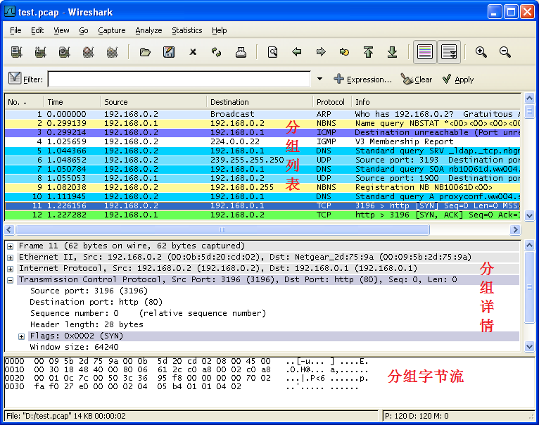
Wireshark简介
主界面
分包列表中的详细信息

Slide 15
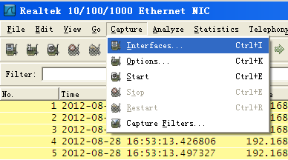
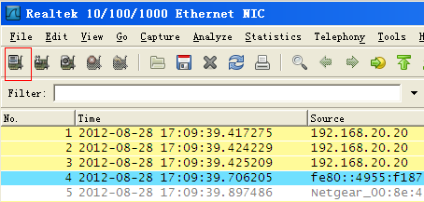
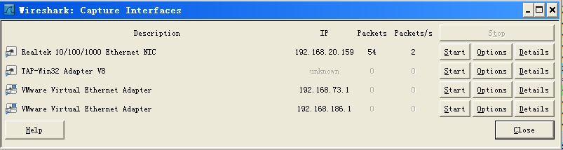
Wireshark常用功能
可通过Capture菜单中的Interfaces打开网卡列表，然后点击网卡右边的“Start”按钮开始抓包。或者单击工具栏的第一个按钮，和单击Capture->Interfaces的效果一样。

Slide 16
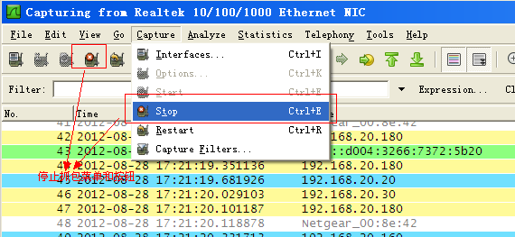
Wireshark常用功能
开始抓包后，Wireshark的主界面中会以不同的颜色显示抓取到的不同的数据包。
如果要停止抓包，可通过工具栏中的Stop按钮，或者Capture->Stop菜单项停止抓包。

Slide 17
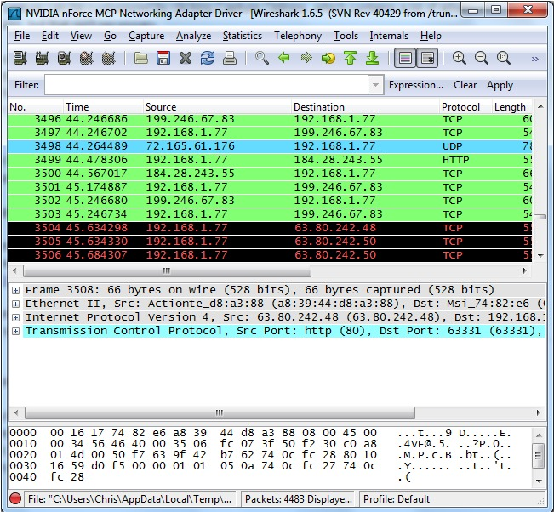
Wireshark常用功能
色彩标识:
进行到这里已经看到报文以绿色，蓝色，黑色显示出来。Wireshark通过颜色让各种流量的报文一目了然。比如默认绿色是TCP报文，深蓝色是DNS，浅蓝是UDP报文，黑色标识出有问题的TCP报文——比如乱序报文。
当然，这些可以根据自己的喜好来修改的。
Edit menu ->Preferences

Slide 18
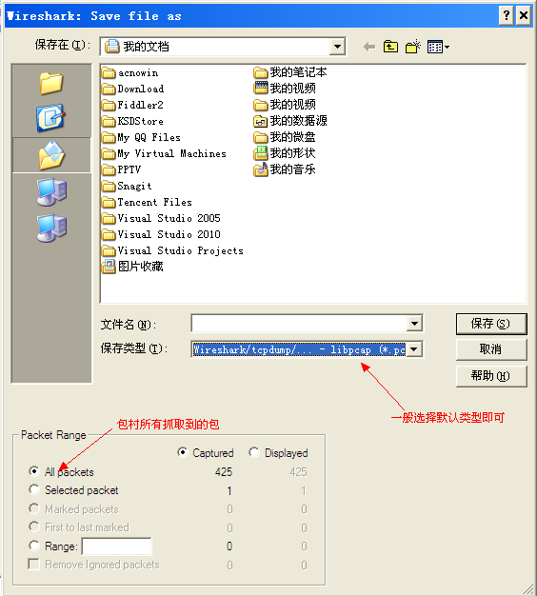

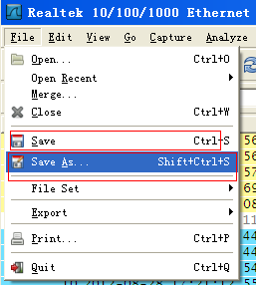
Wireshark常用功能
停止抓包后我们可以将抓取到的数据包保存到文件供日后分析使用。
可通过菜单File->Save(Save As)
或者工具栏上的保存按钮。

Slide 19
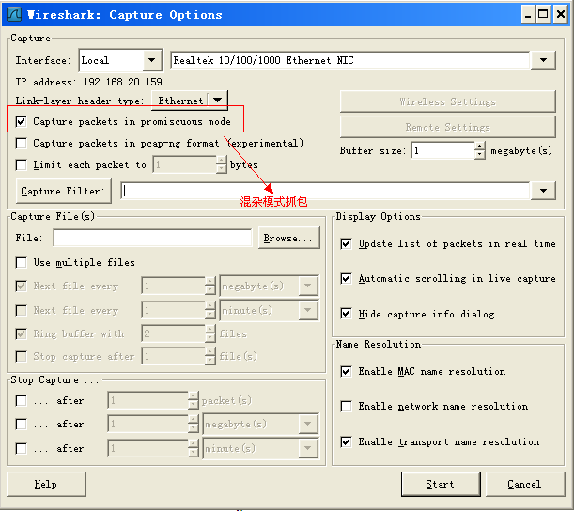
Wireshark常用功能
抓包模式
在开始抓包之前还可修改Wireshark的抓包选项。通过工具栏或者菜单Capture->Options 打开抓包选项设置界面。
这里可以设置很多选项，我们这里介绍一下 混杂模式 和 非混杂模式。
混杂模式：抓取经过网卡的所有数据包，包括发往本网卡和非发往本网卡的。
非混杂模式：只抓取目标地址是本网卡的数据包，对于发往别的主机而经过本网卡的数据包忽略。
如左图中显示的是 混杂模式

Slide 20
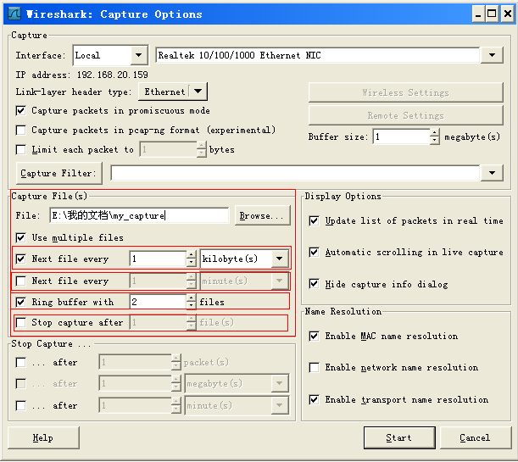
Wireshark常用功能
多文件自动保存抓包数据
由于Wireshark是将抓包数据保存在内存当中，当抓包时间比较长，抓的包比较多时可能出现内存不够用的情况。此时我们设置使用多个文件保存抓包数据就可避免这种情况。
多个文件保存可以调整的指令为：
1.每隔多久保存一个文件
2.限制每个文件保存的大小
3.设置限制文件个数。
默认情况下Wireshark是只使用一个临时文件来保存抓包数据的。

Slide 21
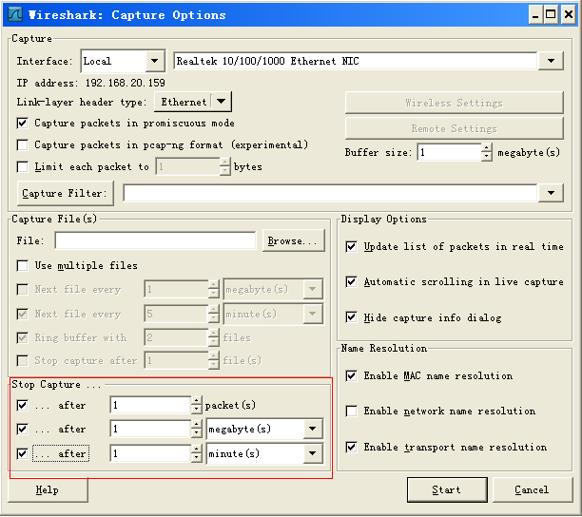
Wireshark常用功能
自动停止抓包
在无人值守情况下，我们可设置在某些条件下自动停止抓包。这些条件可以是：
抓到多少包之后；
抓到多大数据量之后(存储容量)；
抓取多少分钟之后

Slide 22
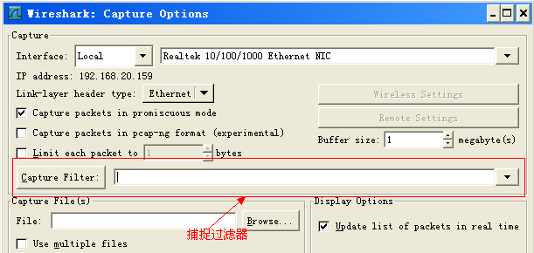
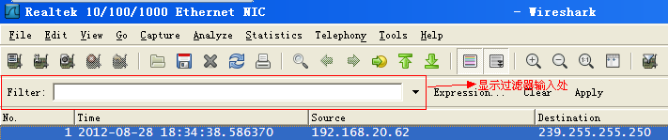
Wireshark常用功能
在Wireshark中有两种过滤器。
捕捉过滤器：在抓包之前设置，让Wireshark只抓取过滤器指定地址产生的数据包。
显示过滤器：在抓包之前或者完成抓包之后都可，不影响抓包，只是方便在日志文件中查看所关心的数据包。

Slide 23
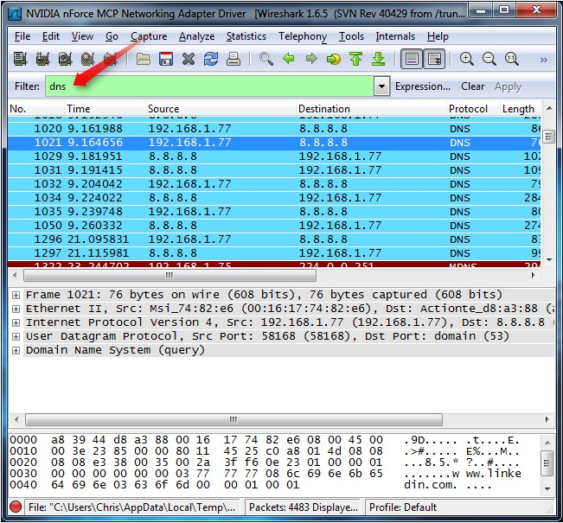
Wireshark常用功能
显示过滤器
如果正在尝试分析问题，比如打电话的时候某一程序发送的报文，可以关闭所有其他使用网络的应用来减少流量。但还是可能有大批报文需要筛选，这时要用到Wireshark过滤器。
最基本的方式就是在窗口顶端过滤栏输入并点击Apply（或按下回车）。例如，输入“dns”就会只看到DNS报文。输入的时候，Wireshark会帮助自动完成过滤条件。

Slide 24
Wireshark常用功能
捕捉过滤器
Protocol（协议）:
可能的值: ether, fddi, ip, arp, rarp, decnet, lat, sca, moprc, mopdl, tcp and udp.
如果没有特别指明是什么协议，则默认使用所有支持的协议。
Direction（方向）:
可能的值: src, dst, src and dst, src or dst
如果没有特别指明来源或目的地，则默认使用 “src or dst” 作为关键字。
例如，”host 10.2.2.2″与”src or dst host 10.2.2.2″是一样的。

Slide 25
Wireshark常用功能
捕捉过滤器
Host(s):
可能的值： net, port, host, portrange.
如果没有指定此值，则默认使用”host”关键字。
例如，”src 10.1.1.1″与”src host 10.1.1.1″相同
Logical Operations（逻辑运算）:
可能的值：not, and, or.
否(“not”)具有最高的优先级。或(“or”)和与(“and”)具有相同的优先级，运算时从左至右进行。
例如，
“not tcp port 3128 and tcp port 23″与”(not tcp port 3128) and tcp port 23″相同。
“not tcp port 3128 and tcp port 23″与”not (tcp port 3128 and tcp port 23)”不同。

Slide 26
Wireshark常用功能
捕捉过滤器例子：
1. port 3128
显示目的TCP端口为3128的封包。
2.ip src host 10.1.1.1
显示来源IP地址为10.1.1.1的封包。
3.host 10.1.2.3
显示目的或来源IP地址为10.1.2.3的封包。
4.src portrange 2000-2500
显示来源为UDP或TCP，并且端口号在2000至2500范围内的封包。
6.src host 10.7.2.12 and not dst 10.200.0.0/16
显示来源IP地址为10.7.2.12，但目的地不是10.200.0.0/16的封包。
7.(src host 10.4.1.12 or src net 10.6.0.0/16)and tcp dst portrange 200-10000
显示来源IP为10.4.1.12或者来源网络为10.6.0.0/16，目的地址TCP端口号在200至10000之间的所有封包。

Slide 27

Wireshark常用功能
显示过滤器
显示过滤器例子：
  http 显示TCP 80端口的http包。
  tcp.port == 9990 显示tcp 端口是9990的包。
  tcp.flags.reset == 1 显示tcp标志字段中reset标志为1的包。
  tcp.port==80 or tcp.port==9990 显示端口是80或者9990的包

Slide 28
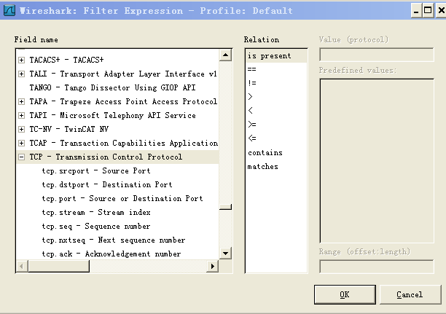
Wireshark常用功能
显示过滤器
Protocol（协议）:
可以使用大量位于OSI模型第2至7层的协议。点击”Expression…”按钮后，可以看到它们。
比如：IP，TCP，DNS，SSH。
String1, String2 (可选项):
协议的子类。
点击相关父类旁的”+”号，然后选择其子类。

Slide 29
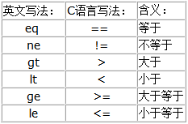
Wireshark常用功能
Comparison operators （比较运算符）
例如：
tcp.port==9990
过滤显示TCP端口是9990的数据包。
Tcp.seq eq 115
过滤显示序列号为115的数据包。
……

Slide 30
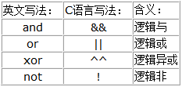
Wireshark常用功能
Logical e­xpressions（逻辑运算符）
例如：
tcp.port== 9990 or tcp.port== 9991
过滤显示TCP端口是9990或者9991的包。
!(ip.src == 180.149.135.236)
过滤显示源IP地址不是180.149.135.236的数据包。
……

Slide 31
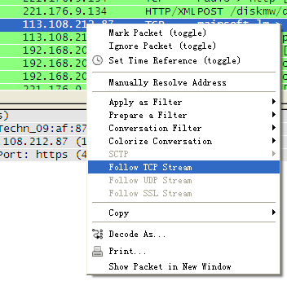
Wireshark常用功能
Follow TCP Stream
如果是在抓取和分析基于TCP协议的包，从应用层的角度查看TCP流的内容有时是非常有用的。要查看TCP流的内容，只需要选中其中的任意一个TCP包，选择右键菜单中的“Follow tcp stream”即可。

Slide 32
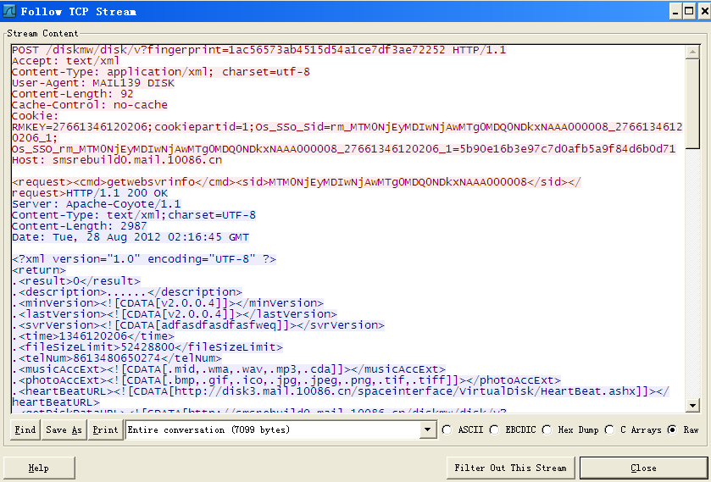

Wireshark常用功能
Follow TCP Stream
这里有一个技巧可以比较简单方便的查看到每一个TCP连接流的内容：
一. 我们通过显示过滤器tcp.flags.syn==1 and tcp.flags.ack != 1 将所抓包的建立每个TCP连接的第一个包给过滤出来。
二 . 在每个单独的包上面执行“Follow TCP Stream”。
三 . 回到显示过滤器重新选择第一步中的过滤器，再对其他的包执行第二步。

Slide 33
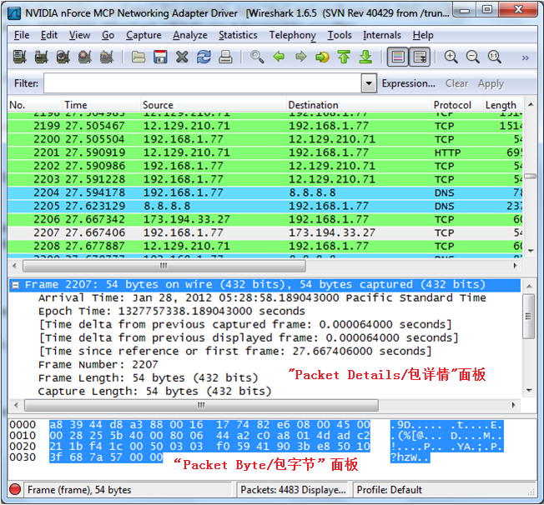
Wireshark常用功能
检查报文:
选中一个报文之后，就可以深入挖掘它的内容了。
“Packet Details”面板显示包列表面板选中包的协议及协议字段，协议及字段以树状方式组织。你可以展开或折叠它们。
“Packet Byte”面板以16进制转储方式显示当前选择包的数据。通常在16进制转储形式中，左侧显示包数据偏移量，中间栏以16进制表示，右侧显示为对应的ASCII字符。

Slide 34
实际应用案例
彩讯深圳办公室内网 深信服防火墙 阻断分布式上传的案例
2010年底到2011年初一段时间公司组织客户端，服务端，运维等对网盘上传失败率较高的原因进行了深入调查分析，找出了很多网络和程序上的问题，这个是其中的一个案例。
问题现象：
彩讯深圳办公室的网盘或者超大附件采用控件上传经常在中途失败。

Slide 35
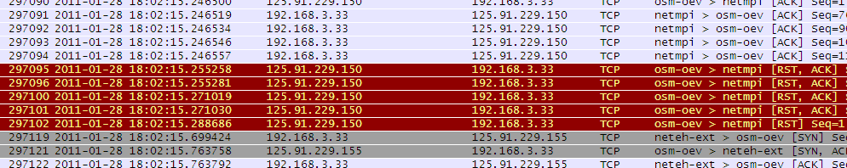
实际应用案例
调查分析的大致过程是：
  1 抓包发现在上传失败时，有较多RST包关闭连接，RST包是TCP标志位reset志为1的包。
  以下几种情况可能导致出现RST包：
  （1）.connect一个不存在的端口。
  （2）.send一个已经关掉的连接。
  （3）.采用shutdown立即关闭一个已经建立的连接。
  显然现在属于第三中情况，而且RST包的源IP地址都是服务器的IP地址，说明是“服务器”主动关闭连接。

Slide 36
实际应用案例
2 查看服务器端的日志及抓包看什么原因导致其关闭连接，发现服务器并没有主动关闭连接。
3 倒回来对客户端的抓包进一步进行分析，对RST包的IP层的TTL进行对比发现其TTL值为127，而其他从服务器发过来的正常包的TTL值是117，明显大很多，说明其经过的路由器跳转少很多，而如果服务器的默认TTL值是128的话，说明这种RST包只经过了一跳就被发送到客户端，所以很有可能是内网网关或者防火墙所为。

Slide 37
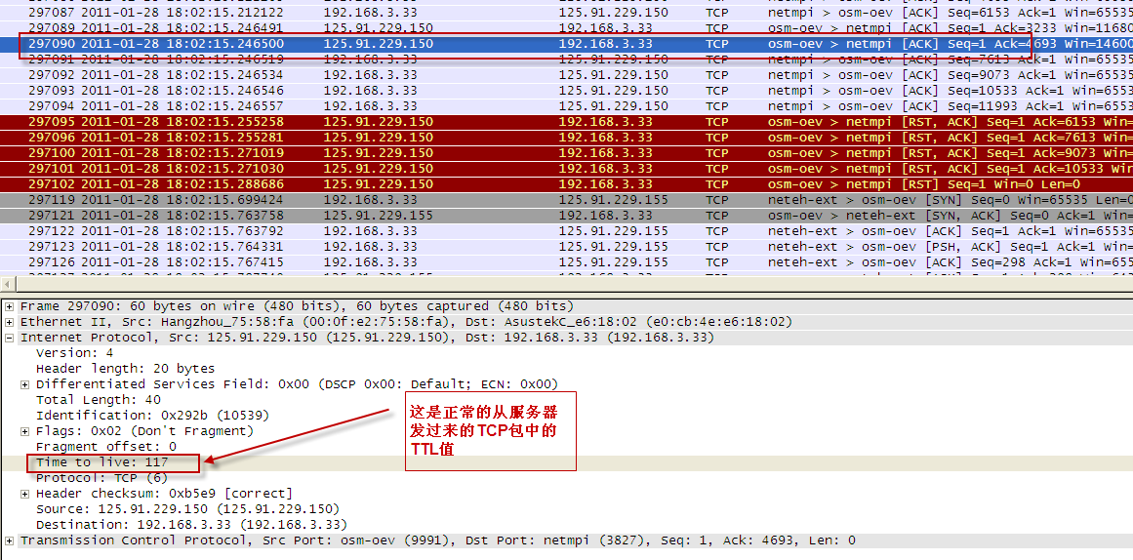
实际应用案例

Slide 38
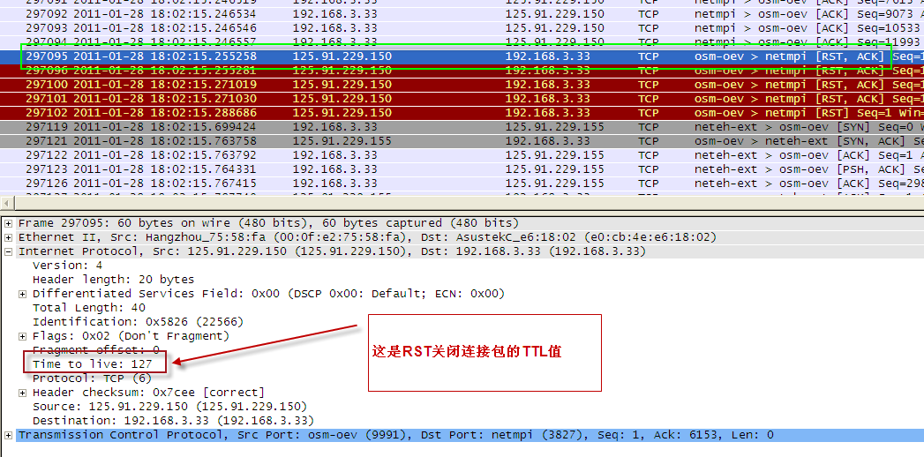
实际应用案例

Slide 39
实际应用案例
于是找公司网管确认并查看防火墙日志，果然防火墙日志中有对这些连接进行关闭的记录，原因是这些连接被防火墙判定为P2P软件。
至于为什么判定为P2P软件原因可能是
（1）分布式的TCP上传采用了非80的特殊端口9990和9991；
（2）控件上传采用多线程，对于同一个端口同时存在多个连接进行上传；
（3）上传数据量或者时间达到了防火墙的阀值，当上传少量数据在短时间内可完成上传时，防火墙不会有关闭连接的行为；
所以后来控件上传也进行了改进，在原有TCP 9990和9991端口上传的基础上，增加了fcgi的http 80端口上传，并且能够自动动态切换，线程数也可根据网络情况自动动态调整。

